Slide 1


Slide 2
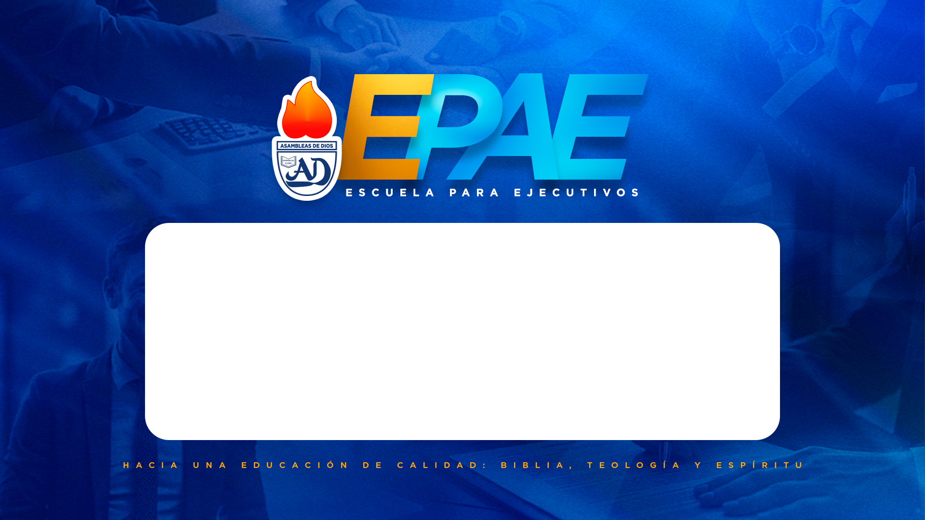
INTRODUCCIÓN A
LA TEOLOGÍA
16 DOCTRINAS BÍBLICAS

Slide 3

INTRODUCCIÓN A LA TEOLOGÍA-16 DOCTRINAS
Autores de este curso, nos brindan una introducción magistral a varios temas bíblicos importantes, que incluyen: las Escrituras, el único Dios verdadero, la caída y salvación de los seres espirituales y humanos, las ordenanzas de la Iglesia, salir de la debilidad hasta llegar al testimonio, la santificación, la Iglesia, la misión y el ministerio de la Iglesia, sanidad divina y las últimas cosas (la Segunda Venida, el milenio, el juicio final y los nuevos cielos y la nueva tierra).

Slide 4

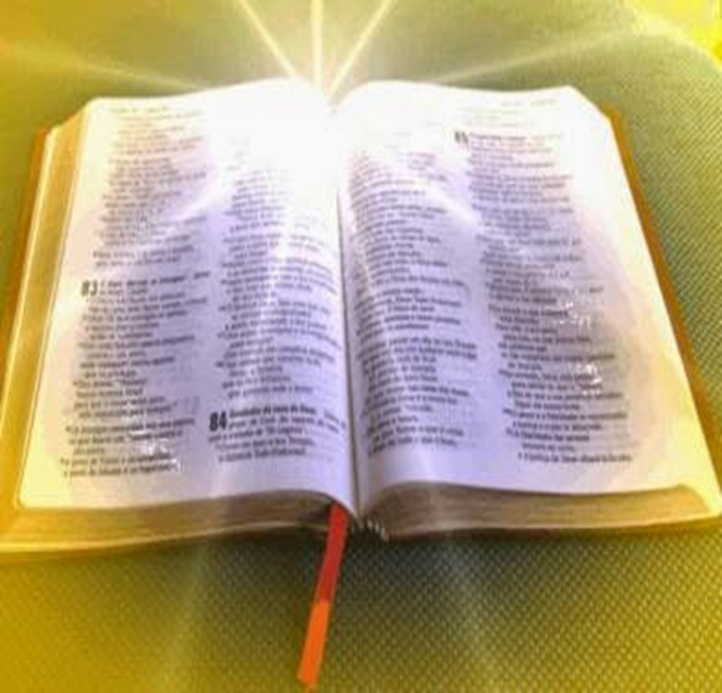
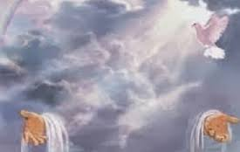
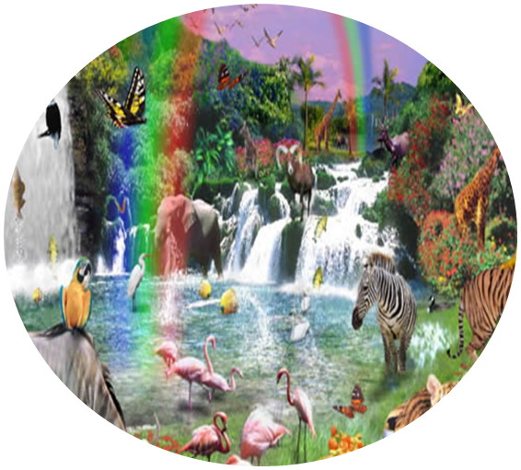
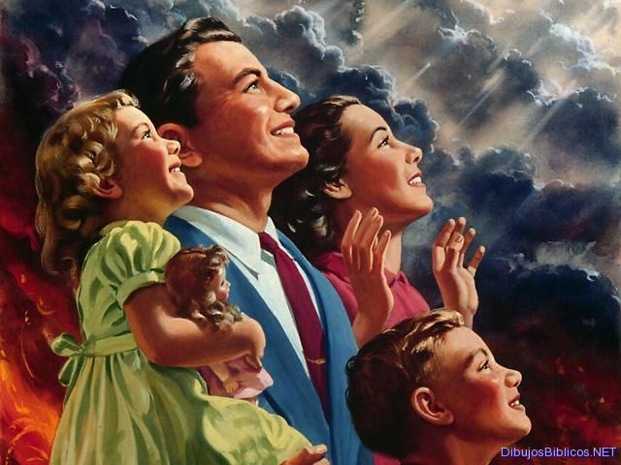
En el curso sobre teología, comenzando con este curso de introducción a la teología: las 16 doctrinas bíblicas, vamos a enfocarnos en Dios, y hacerlo a él el centro de nuestro estudio en relación con todo lo que él ha creado, revelado y planeado
LA BIBLIA ES NUESTRO LIBRO DE TEXTO PRINCIPAL PARA LAS 16 DOCTRINAS QUE ESTUDIAREMOS EN ESTE CURSO DE TEOLOGÍA.

Slide 5
LAS ESCRITURAS
CAPITULO 1
PÁGINAS 24 AL 49
Profesor: GENARO TORRES V.

Slide 6
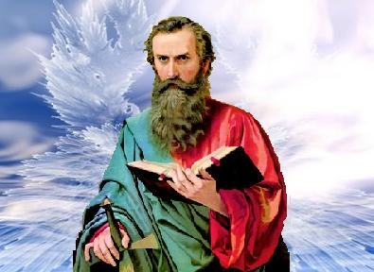
Nuestras creencias acerca de la biblia moldean nuestra teología.
PARTE 1
Las escrituras, tanto el antiguo como el nuevo testamento, son verbalmente inspiradas por dios y son la revelación de dios para el hombre, la regla infalible y autoritaria de fe y conducta.

Slide 7
El vocablo teología es de origen griego. Etimológicamente es un término compuesto por el genitivo θεος (theos) que significa “Dios”
y el nominativo λογος (logos) que expresa “palabra” “razonamiento” o “discurso”.
DEFINICIÓN DE TEOLOGÍA
TEOLOGÍA es una palabra o estudio acerca de Dios.

Slide 8
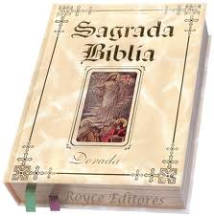
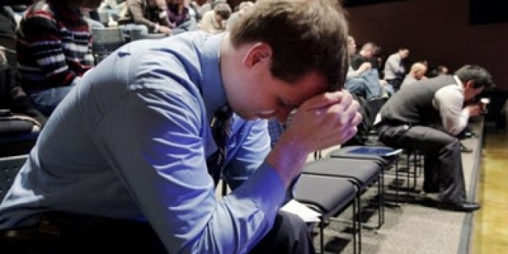
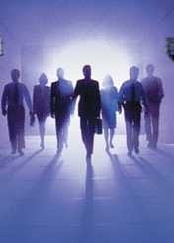
Nuestras creencias o suposiciones acerca de la biblia moldean nuestra teología.
LAS CREENCIA son el punto de partida de la teología. Son los pensamientos y las opiniones con los que comenzamos.
LAS CREENCIAS son las que comprendemos y pensamos que es verdad, a medida que estudiamos, oramos, meditamos y adoramos.
NUESTRAS CREENCIAS (punto de vista) o distorsionan nuestra teología o nos guían a la verdad.
A CONTINUACIÓN VEREMOS EN LOS SIGUIENTES EJEMPLOS LAS EVIDENCIAS HISTORICAS DE ESTA VERDAD:

Slide 9
LOS ERUDITOS LIBERALES. Los que creen que las Escrituras dan conocimientos, pero que estos no son exactos sobre la historia o los hechos, como la vida y las enseñanzas de Jesús, su deidad, la Resurrección o la Segunda Venida. Algunos enseñan que los evangelios no son relatos históricos. Afirman que debemos *desmitificar la Biblia; es decir, mirar detrás de los relatos de lo sobrenatural para encontrar el “significado más profundo”†
LOS *LIBERALES se acercan a la Biblia con ojos escépticos y críticos; dudando y sin creer lo que leen. Suponen que no podemos confiar en la Biblia. Así que, al final de sus estudios teológicos, su comprensión de Dios se ve obstaculizada por sus creencias iniciales. AQUELLOS QUE USAN LENTES OSCUROS VEN UN MUNDO OSCURO.

Slide 10

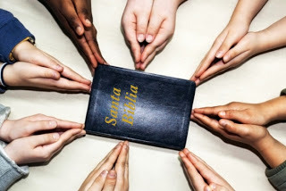
LOS MODERADOS Se refiere a los seguidores de Cristo que creen que la Biblia es la Palabra de Dios inspirada, inerrante e infalible.
LOS *CONSERVADORES aceptan la Biblia como la Palabra inspirada de Dios. Nos acercamos a la Biblia con confianza, buscando conocer mejor a Dios y para recibir instrucción del Espíritu Santo.

Slide 11
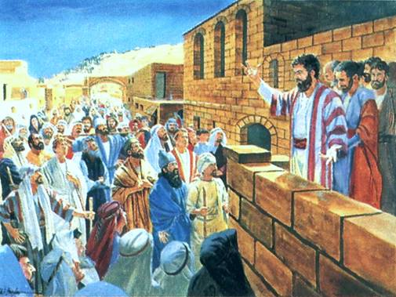
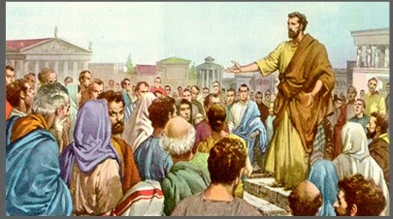
En los días de Cristo, LOS SADUCEOS ERAN LOS LIBERALES. No creían en los milagros, ni en los ángeles, ni en la resurrección que el Antiguo Testamento revela (Mt 22:23-33).
En contraste, LOS FARISEOS TENÍAN UNA ACTITUD CONSERVADORA HACIA LAS ESCRITURAS. Creían todo lo que estaba en los 39 libros de lo que conocemos como el Antiguo Testamento (Mt 22:34-46; Hch 23:6-8).

Slide 12
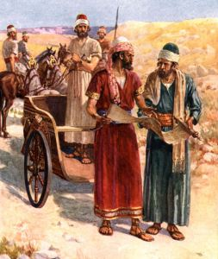
ORTODOXAS. Las Escrituras son verdad y significan lo que dicen. Debemos interpretarlas en
su conjunto y de acuerdo con lo que la iglesia ha creído durante 2000 años.
Muchos de los fariseos carecían de fe, tenían el corazón lleno de orgullo y se preocupaban más por las tradiciones de los hombres que por la Palabra de Dios. Pero sus creencias oficiales eran ORTODOXAS.

Slide 13
.
PABLO es un ejemplo de un fariseo, cuyas creencias iniciales lo llevaron a comprender cada vez más a Dios.
Nuestras creencias pueden cambiar y volverse más exactas a medida que nos acercamos a la Biblia con una mente abierta y permitimos que la misma Biblia moldee lo que creemos.

Slide 14
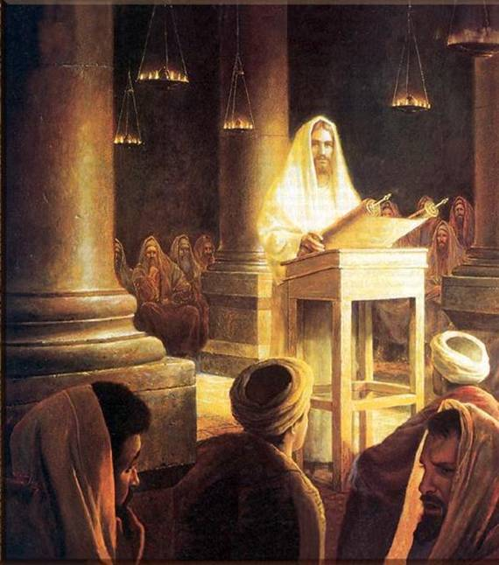
APLICACIÓN Y AFIRMACIÓN
En este curso, tomaremos poco tiempo para debatir con los liberales y con los incrédulos. Creemos que la Biblia es verdadera, exacta y confiable. La valoramos sobre todos los demás libros y creemos que es la Palabra de Dios para nosotros.
Al leer la Biblia, abrimos nuestro corazón para comprender y conocer a Dios. Y lo invitamos a limpiar, perfeccionar y guiar nuestra vida con la verdad bíblica

Slide 15
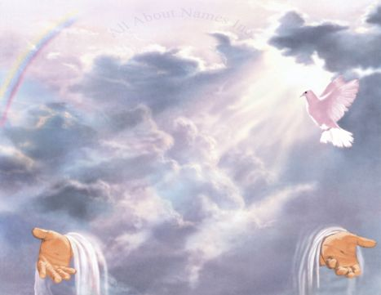
CINCO CREENCIAS DE LOS SEGUIDORES
CONSERVADORES DE CRISTO
A. Creemos que Dios reveló la Biblia a los humanos como su Palabra inspirada, inerrante e infalible
B. Creemos que la Biblia es la Palabra de Dios por su evidencia
C. Creemos que Dios guio la selección del canon: los 66 libros de la Biblia
D. Creemos que Dios vigiló el proceso de copiar y traducir la Biblia
E. Creemos que Dios dio la Biblia como la mayor autoridad sobre nuestra fe y acciones.

Slide 16
CREEMOS QUE DIOS REVELÓ LA BIBLIA
A LOS HUMANOS COMO SU PALABRA
INSPIRADA
INERRANTE
INFALIBLE

Slide 17
REVELADA. la verdad revelada es la verdad que solo podemos conocer cuando Dios nos la muestra
*A TRAVÉS DE LA BIBLIA, DIOS SE REVELA: SE MUESTRA A SÍ MISMO, SU VOLUNTAD, Y SU PLAN. Lo que Dios revela en las Escrituras es necesario para que lo conozcamos.
Las narraciones orales frecuentemente cambian, a medida que pasan de una persona a otra. En contraste, las narraciones escritas tienden a ser más exactas.

Slide 18
A lo largo de la historia de la humanidad, la Biblia es la manera más completa y exacta en que conocemos a Dios. Por eso afirmamos que la Biblia es nuestro estándar de fe y conducta.
La Escritura es la principal manera en que Dios se revela a los humanos a lo largo de los siglos y alrededor del mundo. A medida que estudiamos las Escrituras, nos dan un camino claro para conocer a Dios y su poder.

Slide 19
ESCRITURA INSPIRADA significa que la Biblia es el respiro o soplo de Dios sobre los escritores. SU ESPÍRITU
SANTO GUIO A LOS ESCRITORES, PARA QUE ELLOS ESCRIBIERAN LO QUE DIOS DESEABA (2 Ti 3:16; 2 P 1:21).
INSPIRADA
LA BIBLIA ES INSPIRADA POR DIOS. Como la teología bíblica y la portada de este libro enfatizan, cada escritor de la Biblia tenía una orientación única, pero Dios estaba a cargo, supervisaba y vigilaba lo que escribían todos los escritores de la Biblia.

Slide 20
Tenemos la Escritura porque el Espíritu Santo inspiró a los mensajeros de Dios y los guio (2 Ti 3:16-17; 2 P 1:20-21). EL ESPÍRITU SANTO EMPODERÓ Y CAPACITÓ A LOS ESCRITORES DE LA BIBLIA DE DIFERENTES MANERAS.
Pero en el presente, el canon de las Escrituras está cerrado. Y nosotros no pretendemos que los creyentes tengan la misma autoridad de inspiración que reconocemos en los apóstoles.

Slide 21
ILUMINACIÓN: discernimiento o sabiduría espiritual
Es un error que cualquiera afirme que, por *iluminación, puede obtener un conocimiento contrario a lo que los apóstoles escribieron por inspiración.
El Espíritu Santo ciertamente guía a los predicadores y maestros de hoy. Pero alejémonos de cualquier enseñanza que contradiga las palabras inspiradas de los profetas y los apóstoles. Es bueno que nos guiemos por las palabras de Pablo: “a no pensar más de lo que está escrito” en la Biblia (1 Co 4:6).

Slide 22
INERRANTE. verdad sin error. Dios es el Autor de la Biblia y Él no puede mentir
*LA BIBLIA ES LA VERDAD SIN ERROR. Dios es el Autor de la Biblia, y Dios no miente (Nm 23:19; Sal 92:15; Tit 1:2; Heb 6:18). “Dios es luz, y no hay ningunas tinieblas en él” (1 Jn 1:5).
Debido a la incredulidad, la arrogancia y falta de conocimiento, los seres humanos han acusado frecuentemente a la Biblia afirmando que tiene errores. Los argumentos de los demonios y de los humanos contra el libro de Dios no son nuevos.

Slide 23

*Los líderes de la iglesia primitiva como Pablo, Pedro, Irineo, Tertuliano y Agustín tuvieron que defender la Escritura contra sus críticos.
Los reformadores Zuinglio, Calvino y Lutero aceptaron la completa confiabilidad de las Escrituras, y las defendieron contra los enemigos de Dios. Y la batalla por la Biblia continúa hasta el día de hoy.

Slide 24
INFALIBLE. no puede estar equivocado; la Palabra de Dios es totalmente confiable y no nos llevará por mal camino.
*LA BIBLIA NO PUEDE ESTAR EQUIVOCADA. La Palabra de Dios es completamente confiable y no nos extraviará (2 S 7:28; Sal 119:43, 160; Jn 17:17, 19; Col 1:5). Así que prestémosle atención a las Escrituras, como a una luz brillante alumbrando en la noche (2 P 1:19-21).
La Biblia no nos extraviará. Nos guiará al cielo. Toda la Biblia demuestra que Dios se deleita en ser Revelador, Creador, Padre, Misionero y Rey. La naturaleza de Dios garantiza que Él nos ha dado un libro en el que podemos confiar.

Slide 25
NUESTRAS CREENCIAS ACERCA DE LA BIBLIA MOLDEAN NUESTRA TEOLOGÍA
PARTE 2
CREEMOS QUE LA BIBLIA ES LA PALABRA DE DIOS POR SU EVIDENCIA

Slide 26
B. CREEMOS QUE LA BIBLIA ES LA PALABRA DE DIOS POR SU EVIDENCIA
CONSIDEREMOS LAS 8 CLASES DE EVIDENCIAS QUE SEÑALAN A DIOS COMO EL AUTOR DE LA BIBLIA.

Slide 27
1. UNIDAD
La Biblia manifiesta unidad y armonía, a pesar de la diversidad de autores y circunstancias. Las Escrituras nos llegan de 40 escritores, ¡que abarcan un periodo de 1500 años! Considere la diversidad en sus tiempos y antecedentes.
Este grupo de 40 escritores incluye un pescador, un granjero, un médico, reyes, un soldado, un rabino, un pastor y muchos otros.
Ellos escribieron en diferentes lugares, tales como el desierto, el palacio y la prisión. Escribieron bajo diferentes circunstancias: en paz y en guerra, en prosperidad y en hambruna, en casa y en exilio.

Slide 28
2. RELEVANCIA.
La Biblia ilumina la vida humana, en cada generación, y en cada nación. A través de la Biblia, la voz de Dios habla al alma de cada persona. La Biblia transforma a quienes acogen su mensaje.
Verdaderamente la Biblia es el poder de Dios para la salvación (Ro 1:16). Crea fe en el corazón, y guía a los lectores a un encuentro dinámico con el Dios viviente (Ro 10:17).

Slide 29
3. MORALIDAD
LA ESCRITURA nos llama a estándares de conducta que son más altos que los de hombres y mujeres comunes. La Biblia nos llama al amor, la verdad, la fidelidad, la justicia, la misericordia y la santidad.
En cada uno de los libros de la Biblia encontramos estándares éticos que están por encima de los del mundo. Las normas de la Biblia aún guían a los creyentes por sendas que son amables, justas y las mejores para la humanidad.

Slide 30
4. PROFECÍA.
Los autores de las Escrituras profetizaron muchos eventos, siglos antes de que ocurrieran. La exactitud de estas profecías bíblicas es asombrosa. Reconocemos que una profecía es falsa si no se cumple; pero la profecía viene de Dios si se cumple (Dt 18:20-22; Jer 28:9; Ez 33:33).
Las predicciones exactas de las Escrituras, dadas centenares de años antes de su cumplimiento, son una evidencia contundente de que el Dios omnisciente a lo largo de la historia reveló estas verdades a los escritores humanos.

Slide 31
5. SOCIEDAD.
La influencia de la Biblia en las personas es una evidencia poderosa para que creamos en las Escrituras. La Biblia es tan amada y respetada que ¡ha sido impresa en 3500 idiomas! La Biblia la han leído más personas que cualquier otro libro de la historia.
Los principios de la Biblia han servido de fundamento para las leyes de las naciones. Ocurren grandes cambios cuando las personas leen, predican y obedecen la Biblia. El impacto de la Biblia en la sociedad es una poderosa evidencia de que la Escritura es la Palabra de Dios. Más del 30 % (más de 2 mil millones de personas) creen que la Biblia es la Palabra de Dios para nosotros.

Slide 32
6. EXACTITUD.
La historia y la arqueología (excavaciones e investigaciones científicas para descubrir hechos históricos) verifican que la Biblia es verdadera y confiable en lo que dice acerca de las personas, lugares, costumbres, eventos y ciencia.
En ocasiones, las personas han acusado a la Biblia de errores. Por ejemplo, algunos eruditos pensaban que no hubo escritura hasta después de los tiempos de Moisés (cerca de 1400–1500 a. C).
Pero la arqueología y la ciencia han probado que la escritura se remonta al año 3000 a. C.
De igual manera, los críticos de la Biblia negaban que los hititas existieran, aunque la Biblia los menciona veintidós veces. Pero con el paso de los años, los arqueólogos siguieron excavando y probaron que los hititas fueron en un tiempo una gran potencia en el Medio Oriente.

Slide 33
7. SEÑALES EXTRAORDINARIAS.
Incluimos señales y prodigios con precaución, como una forma de evidencia, pero dignos de mencionar, ¡especialmente para nosotros los pentecostales! Las señales y los prodigios por sí solos pueden ser peligrosos. Los falsos cristos y el anticristo final extraviarán a muchos con señales y prodigios (Mt 24:24; 2 Ts 2:9; Ap 12:9).
A lo largo de la historia de la iglesia, a menudo se producen señales y prodigios cuando los creyentes predican el mensaje completo de la Palabra de Dios. Esta es una poderosa evidencia de que la Biblia es la Palabra de Dios.

Slide 34
8. DURABILIDAD.
La Biblia vence a sus enemigos en cada generación. Pocos libros sobreviven al tiempo. ¿Cuántos libros con más de 1000 años de antigüedad tiene usted en su casa o en su ciudad? Es raro encontrar un libro que tenga incluso 100 años. Pero hay miles de manuscritos bíblicos antiguos.
Lo que hace que la supervivencia de la Biblia sea aún más asombrosa es que muchos han tratado de destruirla. “Porque: Toda carne es como hierba, Y toda la gloria del hombre como flor de la hierba. La hierba se seca, y la flor se cae; mas la palabra del Señor permanece para siempre. Y esta es la palabra que por el evangelio os ha sido anunciada” (1 P 1:24-25). “El cielo y la tierra pasarán, pero mis palabras no pasarán” , lo dijo el Señor Jesucristo (Mt 24:35)

Slide 35

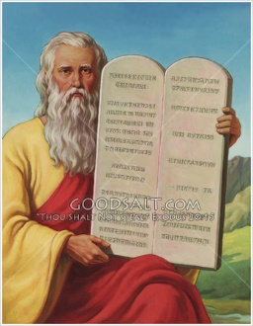

C. CREEMOS QUE DIOS GUIO LA SELECCIÓN
DEL CANON: LOS 66 LIBROS DE LA BIBLIA.
SIGNIFICADOS

Slide 36
LA PALABRA BIBLIA SIGNIFICA “LIBRO” EN LATÍN. Es bueno pensar en la Biblia como el libro sobre todos de los demás libros. Pero también es importante reconocer que la Biblia contiene 66 libros. ¿Cuáles fueron los estándares para escoger los 66 libros en la Biblia?
Nos referimos a la lista de 66 libros en nuestra Biblia como el *CANON. HACE MUCHO TIEMPO, LA PALABRA CANON SIGNIFICABA ESTÁNDAR. HOY, EL CANON SIGNIFICA LA LISTA DE LIBROS DE NUESTRA BIBLIA

Slide 37
1. LIBROS DEL ANTIGUO TESTAMENTO
Los 39 libros de nuestro Antiguo Testamento son los mismos libros que los judíos aceptaron como Escrituras en el tiempo de Jesús. En esos días los judíos se referían a sus Escrituras como un grupo de libros fijo y bien conocido, lo que ellos llamaban el TANAJ.
Jesús, los apóstoles y otros autores bíblicos muestran de muchas maneras que vieron esos escritos como Palabra misma de Dios (Heb 3:7; Mt 4:10).
La lista de los libros del Antiguo Testamento fue un ejemplo para hacer una lista de libros del Nuevo Testamento. Bajo el antiguo pacto, el pueblo de Dios se refería a una lista de libros inspirados. Por lo tanto, esperaríamos que el pueblo de Dios bajo el nuevo pacto se refiriera a una lista de libros inspirados.

Slide 38
2. LIBROS DEL NUEVO TESTAMENTO.
Los primeros creyentes no tenían las Escrituras del Nuevo Testamento. Dependían de las Escrituras judías, de las enseñanzas orales de Jesús, de las enseñanzas de los apóstoles y del ministerio del Espíritu Santo. Incluso después de que los autores del Nuevo Testamento terminaron sus escritos, a la iglesia le tomó años reunirlos todos.
Consideramos estos libros están inspirados por Dios. Los 27 libros en el Nuevo Testamento fueron escogidos porque cumplen tres estándares:

Slide 39
• LOS AUTORES ERAN APÓSTOLES O AQUELLOS QUE TRABAJARON EN ESTRECHA COLABORACIÓN CON LOS APÓSTOLES. (A excepción del autor de Hebreos). (Estos libros mostraban señales de que provenían del primer siglo).
• EL MENSAJE ERA LA VERDAD ORTODOXA (Las Escrituras son verdad y significan lo que dicen) en los evangelios de los apóstoles.
• TODA LA IGLESIA ACEPTÓ Y RECONOCIÓ que estos 27 escritos eran lo suficientemente antiguos como para provenir de la época de los apóstoles. No hubo dudas ni controversias acerca de su contenido.

Slide 40
Jesús les prometió a los apóstoles que el Espíritu Santo les recordaría todo lo que Él les dijo (Jn 14:26). Creemos que el Espíritu Santo guio a los escritores bíblicos a recordar y registrar la verdad de Dios para nosotros (2 Ti 3:16; 2 P 1:20-21).
Es un asunto de fe creer que Dios dirigió a la iglesia primitiva en la elección de los libros de nuestra Biblia.

Slide 41
3. LIBROS APÓCRIFOS
La Biblia católica y algunas Biblias ortodoxas orientales contienen algunos libros que no formaban parte de las Escrituras hebreas. Agrupamos estos libros en una clase llamada*APÓCRIFOS. La palabra APÓCRIFO primero significó “libros ocultos”. Después, llegó a significar “no en el canon ni en la lista de libros inspirados”.
Los libros apócrifos contienen algo de verdad. Pero también contienen errores. Por lo tanto, no son dignos de estar en la Biblia, porque Dios no es el autor de mentiras

Slide 42
4. LOS LIBROS *PSEUDOEPÍGRAFOS
PSEUDOEPÍGRAFOS SIGNIFICA ESCRITOS FALSOS. Los autores que usaron nombres falsos escribieron algunos de los libros pseudoepígrafos.
Por ejemplo, el Enoc de Génesis no escribió el libro de Enoc, aunque muchos de sus pensamientos en dicho libro pudieran ser sus pensamientos. Pero es mentira decir que Enoc escribió el libro. Los libros pseudoepígrafos contienen algo de verdad. Pero también contienen declaraciones falsas. Por lo tanto, no son dignos de incluirse en la Biblia.

Slide 43
NUESTRAS CREENCIAS ACERCA DE LA BIBLIA MOLDEAN NUESTRA TEOLOGÍA
PARTE 3

Slide 44
NUESTRAS CREENCIAS O SUPOSICIONES ACERCA DE LA BIBLIA MOLDEAN NUESTRA TEOLOGÍA.
Las creencia son el punto de partida de la teología. Son los pensamientos y las opiniones con los que comenzamos.
Las creencias son las que comprendemos y pensamos que es verdad, a medida que estudiamos, oramos, meditamos y adoramos.
Nuestras creencias (punto de vista) o distorsionan nuestra teología o nos guían a la verdad.

Slide 45
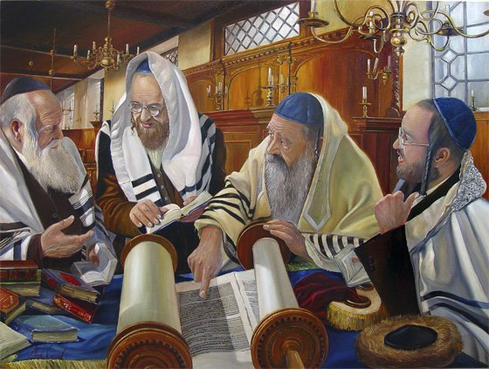
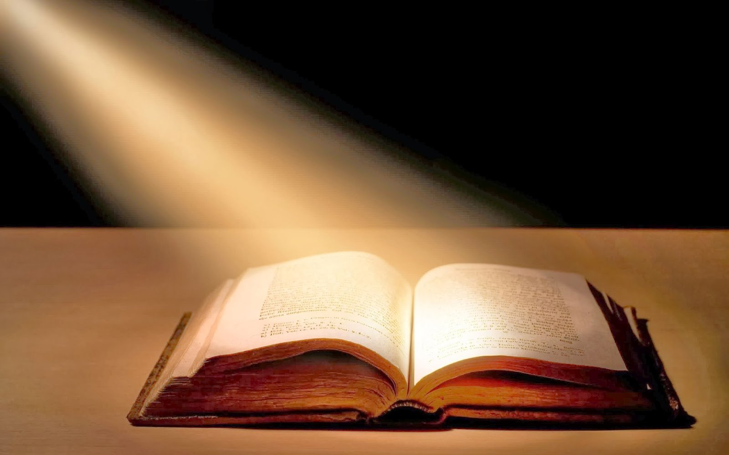
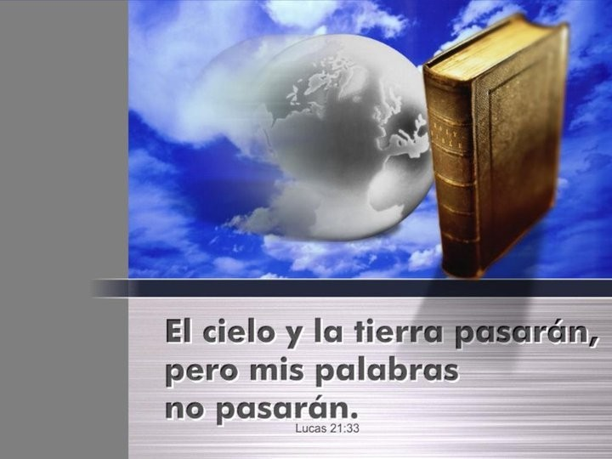
D. CREEMOS QUE DIOS VIGILÓ EL PROCESO DE COPIAR Y TRADUCIR LA BIBLIA

Slide 46
Copiar las Escrituras palabra por palabra fue un antiguo método de pasarlas de un lugar a otro, ¡antes de que las personas dispusieran de fotocopiadoras, imprenta e internet! Los escribas que copiaron las Escrituras fueron extremadamente cuidadosos y confiables.
Sin embargo, nuestras creencias acerca de la inspiración e inerrancia se refieren solo a los autógrafos, es decir a la escritura original de la Biblia. Nos damos cuenta de que era posible que los escribas, cometieran errores humanos. Aun así, la evaluación ha demostrado que las copias hebreas del Antiguo Testamento y las copias griegas del Nuevo Testamento son MUY exactas.

Slide 47
EL ANTIGUO TESTAMENTO
EL ANTIGUO TESTAMENTO se escribió por primera vez casi en su totalidad en hebreo, a excepción de algunas pequeñas porciones de Daniel y Esdras escritas en arameo. Durante la destrucción del templo por los babilonios en el año 586 a. C., se quemaron algunos rollos de la Biblia hebrea (el Tanaj).
Sin embargo, al regreso de los judíos a Jerusalén, Esdras leyó la ley de Moisés (Neh 8:1-6). Poco después, los judíos comenzaron nuevamente a hacer copias de lo que llamamos el Antiguo Testamento. La producción de copias de las Escrituras hebreas continuó desde el año 500 al 100 a. C.
Después, en el año 70 d. C. los romanos quemaron el templo de Jerusalén y destruyeron muchas copias de las Escrituras del Antiguo Testamento. El copiado de las Escrituras hebreas surgió otra vez desde el año 200 al 500 d. C. Los escribas seguían reglas estrictas.

Slide 48
Finalmente, alrededor del siglo VIII d. C., un grupo de escribas judíos, llamados los MASORETAS, comenzaron un diligente esfuerzo para copiar las Escrituras desde Moisés hasta Malaquías. Dado que muchos judíos hablaban otros idiomas y no estaban tan familiarizados con el hebreo, los masoretas incluso agregaron vocales al antiguo idioma hebreo, para ayudar con la correcta pronunciación, al leer las Escrituras

Slide 49
En 1946, hubo un gran descubrimiento de las Escrituras del Antiguo Testamento. Unos pastores encontraron algunos rollos en cuevas, que habían estado escondidos allí en tinajas durante siglos. En los años siguientes, se encontraron más rollos en 11 cuevas. 23 Estos preciosos rollos contenían manuscritos de todo o de parte de cada libro del Antiguo Testamento a excepción de Ester.
Fueron escritos desde el año 250 a. C., es decir, 1000 años más antiguos que nuestros manuscritos anteriormente disponibles de la Biblia hebrea. Su edad se basa en el método científico de datación por radiocarbono y está confirmada por monedas antiguas encontradas en la cueva.

Slide 50
Al comparar estos rollos con los que tenemos del año 750 d. C., encontramos que nuestros manuscritos del Antiguo Testamento no han cambiado y son extremadamente exactos. Hoy tenemos más de 300 manuscritos hebreos de los libros del Antiguo Testamento para compararlos entre sí. Los libros escritos por simples humanos vienen y van, ¡PERO LA PALABRA DE DIOS PERMANECE PARA SIEMPRE!
De igual manera, no necesitamos los manuscritos originales en hebreo y griego de la Biblia, ni las copias de estos originales. Hay muchas versiones exactas de la Biblia en varios idiomas que nos permiten estudiar teología y ¡comprender lo que Dios quiere que sepamos acerca de Él

Slide 51
COPIAS DEL NUEVO TESTAMENTO
Hoy, tenemos más de 5600 copias antiguas escritas a mano (manuscritos griegos) del NUEVO TESTAMENTO ¡Asombroso! Algunas de estas copias vienen de los siglos III y IV. Un fragmento (copia parcial) del evangelio de Juan, proviene aproximadamente del año 125 d. C., solo 30 años después de que fue escrito el original. A diferencia de otros escritos antiguos, Dios ha preservado para nosotros miles de copias de los libros del Nuevo Testamento.

Slide 52
LAS TRADUCCIONES DE LA BIBLIA
Las traducciones de la Biblia son versiones traducidas a idiomas como el inglés, el español y el chino; idiomas en los cuales la Biblia no fue originalmente escrita. Dios siempre ha amado a todas las personas.
Los autores bíblicos escribieron las primeras Escrituras en hebreo, el idioma de los israelitas. Pero recuerde el propósito de Dios al escoger a Abraham y levantar a la nación judía. Dios prometió bendecir a todas las naciones de la tierra por medio de Abraham (Gn 12:3; 22:18).

Slide 53
LA SEPTUAGINTA
LA TRADUCCIÓN SEPTUAGINTA. Los judíos que vivían en Alejandría querían las Escrituras hebreas en griego. Durante el período de 250 a 150 a.C., los eruditos judíos le dieron al mundo el maravilloso regalo de la Septuaginta, la traducción griega de las Escrituras hebreas desde Génesis hasta Malaquías.
Después de Pentecostés, los creyentes frecuentemente citaban la traducción Septuaginta mientras predicaban a Cristo, ¡ya que gran parte del mundo hablaba griego! De igual manera, el Espíritu Santo dirigió a los escritores del Nuevo Testamento para escribir en griego koiné, el griego que hablaba el común de las personas.
Es asombroso ver cómo Dios usó a los paganos griegos para preparar al mundo para recibir las buenas nuevas de su Hijo, escritas en un idioma (GRIEGO) que gran parte del mundo comprendía.

Slide 54
LA TRADUCCIÓN VULGATA
LA TRADUCCIÓN VULGATA. Cuatro siglos después de Cristo, la gente del imperio romano occidental ya no hablaba griego. Entonces, un erudito llamado Jerónimo tradujo la Biblia del hebreo y el griego al latín, el cual hablaba mucha gente común. Esta versión latina de la Biblia se llama Vulgata (basada en las palabras latinas editio vulgata, que significa “versión común”).
LA VULGATA se convirtió en la versión oficial de la Biblia en latín de la iglesia católica, de Europa Occidental y de Inglaterra. Con el tiempo, la gente común ya no hablaba absolutamente nada de latín. Así que no tenían ninguna Biblia que pudieran leer y comprender. Aun así, los líderes de la iglesia (católica) desalentaban a los que intentaban traducir la Biblia a idiomas que la gente pudiera leer y comprender.

Slide 55
LA TRADUCCIÓN WYCLIFFE.
LA TRADUCCIÓN WYCLIFFE. Alrededor del año 1380 d. C., John Wycliffe tradujo la Vulgata al inglés, y muchas de personas se convirtieron a Cristo. Pero después de su muerte, solo cuatro años después en 1384, se levantó una persecución en contra de sus seguidores, porque ellos rechazaban algunas de las doctrinas católicas.
Y en 1415 un concilio general de la iglesia católica romana condenó las enseñanzas de Wycliffe. En1428 el Obispo Richard Flemming desenterró los huesos de Wycliffe y los quemó, arrojando sus cenizas a un arroyo. ¡También, quemaron la mayoría de las copias escritas a mano de la Biblia en inglés de Wycliffe!

Slide 56
LA TRADUCCIÓN TYNDALE.
LA TRADUCCIÓN TYNDALE. En el año 1440 d. C., Johannes Gutenberg inventó la imprenta en Alemania. Entre los años 1462 y 1522, aparecieron por lo menos diecisiete versiones de la Biblia en alemán. Esto ayudó a preparar el camino para Martín Lutero, quien lideró la reforma.
Imprimir la Biblia en el idioma común hizo posible que la gente obtuviera un entendimiento bíblico de la salvación por gracia por medio de la fe. El mismo Lutero hizo una nueva traducción de la Biblia en alemán basada en los textos hebreos y griegos

Slide 57
Tenga en cuenta que las TRADUCCIONES SON VERSIONES EXACTAS DE LO QUE DICE LA BIBLIA, que traducen con precisión las palabras y el significado de un idioma a otro.
En contraste, LAS PARÁFRASIS, QUE PUEDEN SER MÁS FÁCILES DE ENTENDER, SON MENOS PRECISAS, porque incluyen mucha interpretación sobre lo que la Biblia quiere decir, en lugar de presentar textualmente lo que dice. Muchos de nosotros preferimos saber exactamente lo que dice la Biblia y llegar a nuestras propias conclusiones de lo que sus escritos significan.

Slide 58
Hay historias de traducciones de la Biblia en muchos idiomas. Por ejemplo, dos famosas versiones en español son dignas de mencionar. Millones de creyentes aprecian la versión de 1960 de la Biblia Reina Valera en español.
De igual manera, en 1990 el comité de traducción bíblica encabezada por los doctores René Padilla y Luciano Jaramillo dirigieron una traducción de manuscritos históricos de ambos testamentos directamente al español. Produjeron una NUEVA VERSIÓN INTERNACIONAL (NVI) COMPLETA EN ESPAÑOL EN 1999. Esta Biblia sigue creciendo en popularidad

Slide 59
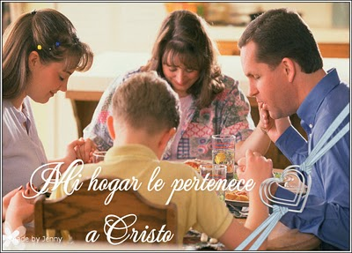
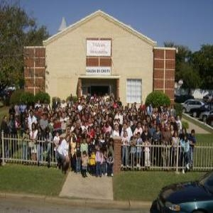
E. CREEMOS QUE DIOS DIO A LA BIBLIA COMO LA MAYOR AUTORIDAD SOBRE NUESTRA FE Y ACCIONES.

Slide 60
EL PENSAMIENTO HUMANO
EL PENSAMIENTO HUMANO es uno de los privilegios y bendiciones importantes de la vida. Pero algunas personas elevan el pensamiento humano demasiado alto. Es un error exaltar el pensamiento humano al nivel de Dios o de su Palabra. Algunos yerran al llamar el pensamiento humano la principal autoridad sobre la fe y la conducta. A esto lo llamamos humanismo, que enseña que las personas son lo suficientemente inteligentes como para solucionar todos sus problemas.
En contraste, la Biblia enseña que solamente Dios es lo suficientemente sabio como para gobernar al mundo y juzgar lo que es correcto o incorrecto.

Slide 61
EL CARISMA HUMANO
EL CARISMA HUMANO es una segunda fuente débil de autoridad. El carisma se refiere a los dones, la gracia, los talentos y las habilidades de las personas. Viene de una palabra griega que significa “dones espirituales” y está relacionada con la palabra gracia. Así que, Pablo se refiere al charismata (plural), los dones sobrenaturales que Dios les concede a los creyentes por gracia (1 Co 12:4, 9, 28, 30-31).
Los líderes humanos con un carisma sobresaliente pueden tener miles o millones de seguidores. Pero aun los lideres carismáticos más dotados no son dignos de nuestra completa confianza y dependencia. Los mejores líderes carismáticos humanos pueden cometer errores y desviar a la gente. Dios y solo Dios es digno de nuestra absoluta confianza.

Slide 62
LA TRADICIÓN HUMANA
LA TRADICIÓN HUMANA puede ser útil o perjudicial. En cada nación, hay muchas tradiciones: días de fiesta, valores y celebraciones que son buenas. Además, mientras interpretemos la Biblia de acuerdo con las enseñanzas de la iglesia basadas en la Biblia, como el Credo de los Apóstoles, mantenemos nuestra teología ortodoxa. Para agradar a Dios, debemos exaltar su Palabra como la autoridad por sobre las tradiciones humanas.
LAS ESCRITURAS, no la tradición ni el pensamiento mundano, deben ser el estándar y el juez de lo que creemos y practicamos.

Slide 63
LA PALABRA DE DIOS ES LA AUTORIDAD
DEL MISMO DIOS.
Aquellos que confían en los humanos, confían en una telaraña (Job 8:14). En contraste, Jesús nos enseñó a depender de las Escrituras como nuestra principal autoridad.
Tres veces nuestro Señor Jesucristo superó el error con “escrito está” (Mt 4). Nuestro Señor nos enseñó a vencer las tentaciones y las falsas enseñanzas con la “ESPADA DEL ESPÍRITU, QUE ES LA PALABRA DE DIOS” (Ef 6:17).

Slide 64
LA PALABRA DE DIOS ES LA AUTORIDAD DEL MISMO DIOS.
Pablo le recordó a Timoteo: “…y que desde la niñez has sabido LAS SAGRADAS ESCRITURAS, las cuales te pueden hacer sabio para la salvación por la fe que es en Cristo Jesús.
TODA LA ESCRITURA es inspirada por Dios, y útil para enseñar, para redargüir, para corregir, para instruir en justicia…” (2 Ti 3:15-16).

Slide 65
ESCUELA DE FORMACIÓN MINISTERIAL-LADP-2025
AUTOEVALUACIÓN LAS ESCRITURAS Página 48
10 PREGUNTAS

Slide 66
EVALUACIÓN DE LAS ESCRITURAS CONTIENE 10 PREGUNTAS DE LAS TRES LECCIONES A MANERA DE AUTOEVALUACIÓN
AUTOEVALUACIÓN: Dibuje un círculo alrededor de la letra que complete mejor cada pregunta o declaración:

Slide 67
1. La teología es
a) La doctrina de la Trinidad
b) El estudio de Dios
c) La Palabra de Dios
d) Los atributos de Dios
2. ¿Las creencias iniciales de quién le ayudaron a conocer mejor a Dios?
a) Pablo
b) Caifás
c) Tamar
d) Simón el mago
3. Un versículo importante sobre la inspiración es
a) Jn 3:16
b) 2 Ti 3:16
c) 1 P 1:21
d) Heb 10:12

Slide 68
4. Infalible significa
a) inspirado por Dios
b) tradicional
c) incapaz de equivocarse
d) lleno de errores
5. ¿Cuál de las siguientes frases es prueba del origen divino de la Biblia?
a) La interpretación bíblica
b) Un debate bíblico
c) Una investigación bíblica
d) Una profecía bíblica

Slide 69
6. En teología, el canon se refiere a
a) un arma bíblica
b) un libro de la Biblia
c) una colección de libros inspirados
d) un estatus para los creyentes
7. ¿Quiénes creyeron en los libros apócrifos?
a) Los judíos en el tiempo de Jesús
b) Jesús y los apóstoles
c) Los filósofos griegos
d) Los católicos en el tiempo de Martín Lutero

Slide 70
8. Una doctrina basada en los libros apócrifos es
a) la inspiración de las Escrituras
b) la Segunda Venida
c) el purgatorio
d) el bautismo infantil
9. La Septuaginta es
a) la traducción griega del Antiguo Testamento
b) la traducción latina de los libros apócrifos
c) los mismos pseudoepígrafos
d) el tribunal religioso judío
10. ¿Cuál de las siguientes frases no tiene debilidades?
a) El pensamiento humano
b) El carisma angelical
c) La tradición humana
d) La Palabra de Dios

